Slide 1





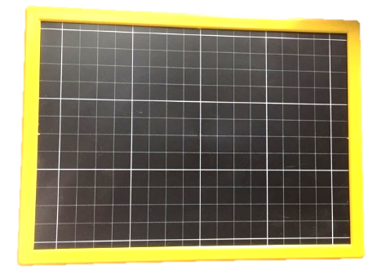


Chuẩn bị
Notes:
Tác giả bộ ppt Toán + TV1: Phan Thị Linh – Đà Nẵng
Sđt lh: 0916.604.268
+ Zalo: 0916.604.268
+ Facebook cá nhân: https://www.facebook.com/nhilinh.phan/
+ Nhóm chia sẻ tài liệu: https://www.facebook.com/groups/443096903751589
Hãy liên hệ chính chủ sản phẩm để được hỗ trợ và đồng hành trong suốt năm học nhé!

Slide 2
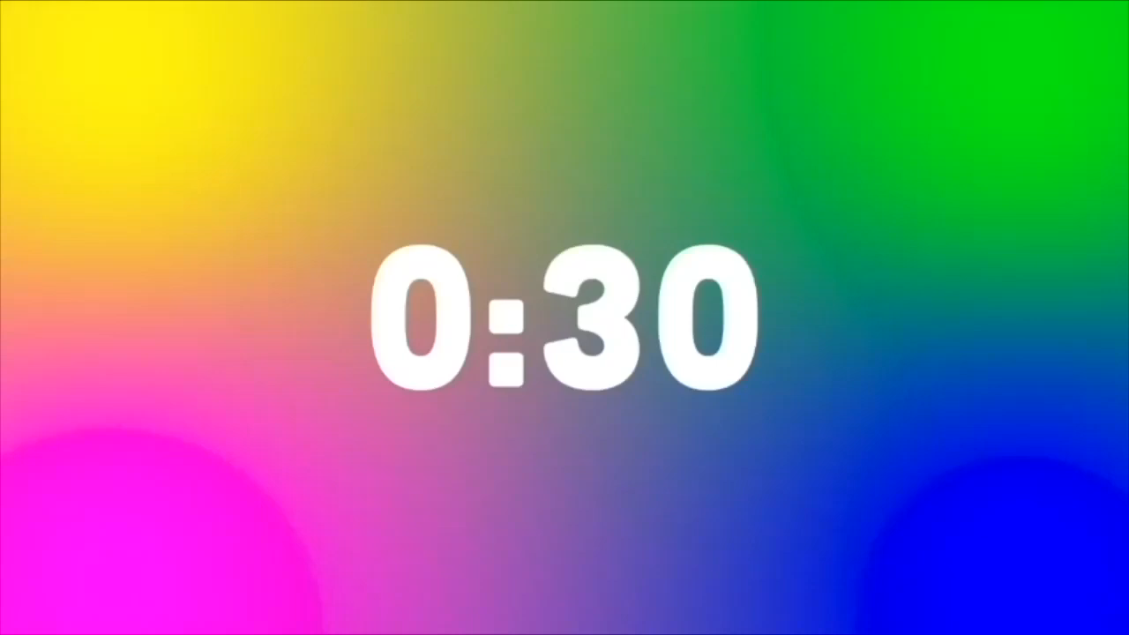
Notes:
Cho HS 30 giây ổn định
Tác giả bộ ppt Toán + TV1: Phan Thị Linh – Đà Nẵng
Sđt lh: 0916.604.268
+ Zalo: 0916.604.268
+ Facebook cá nhân: https://www.facebook.com/nhilinh.phan/
+ Nhóm chia sẻ tài liệu: https://www.facebook.com/groups/443096903751589
Hãy liên hệ chính chủ sản phẩm để được hỗ trợ và đồng hành trong suốt năm học nhé!

Slide 3



TIẾNG VIỆT 1
Notes:
Tác giả bộ ppt Toán + TV1: Phan Thị Linh – Đà Nẵng
Sđt lh: 0916.604.268
+ Zalo: 0916.604.268
+ Facebook cá nhân: https://www.facebook.com/nhilinh.phan/
+ Nhóm chia sẻ tài liệu: https://www.facebook.com/groups/443096903751589
Hãy liên hệ chính chủ sản phẩm để được hỗ trợ và đồng hành trong suốt năm học nhé!

Slide 4

Ôn và khởi động

Slide 5




Ôn và khởi động

Slide 6





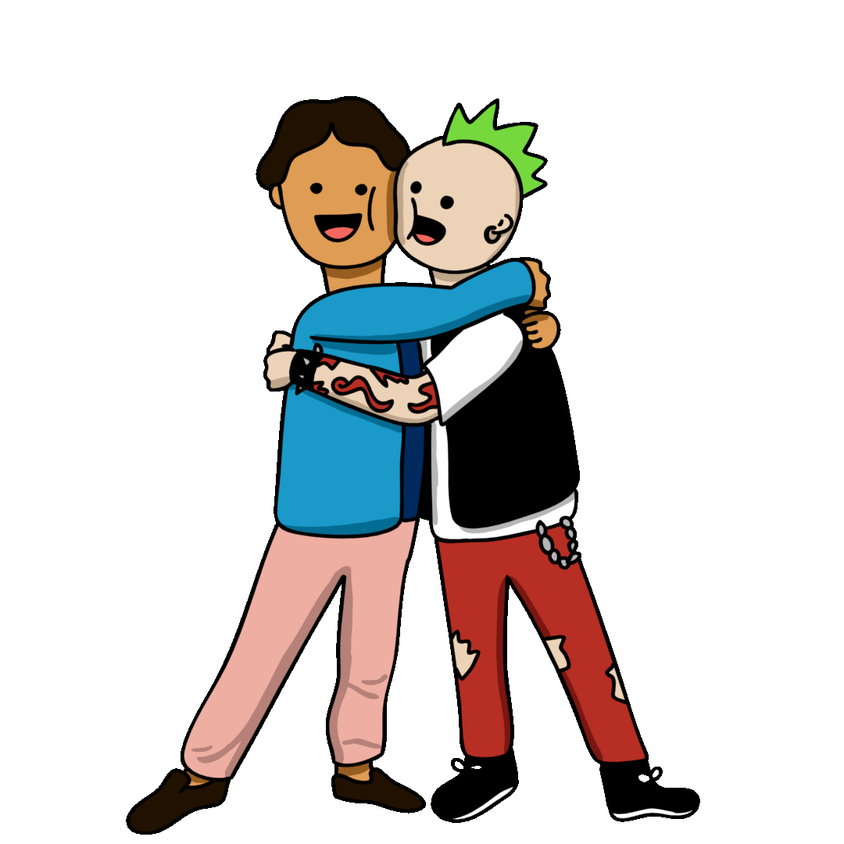
Em hãy đọc đoạn 1 bài Tôi đi học
Cũng như tôi, mấy cậu học trò mới (…) đứng nép bên người thân.
Nếu được quay lại ngày đầu đi học, em sẽ thế nào?

Slide 7

2
3
MÁI TRƯỜNG MẾN YÊU
Bài
1
TÔI ĐI HỌC

Slide 8
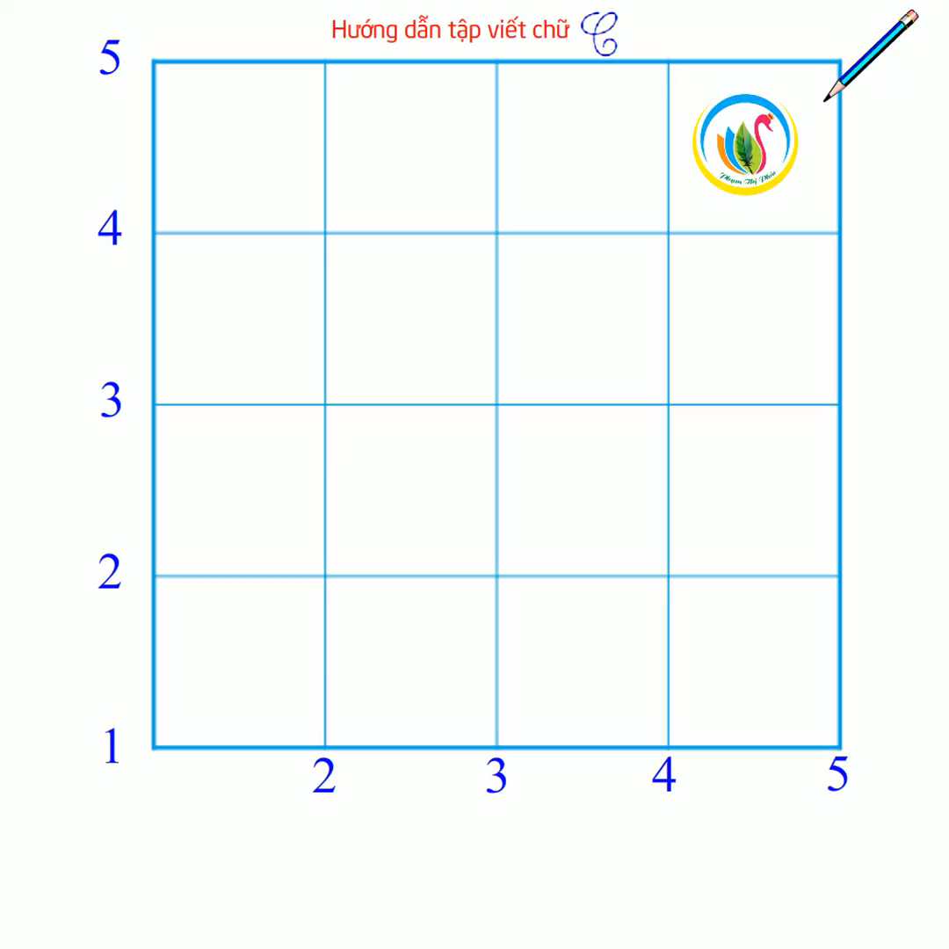

5
Chọn từ ngữ để hoàn thiện câu và viết câu vào vở
âu yếm
bổ ích
buổi mai
xa lạ
Cô giáo (………..) nhìn các bạn chơi ở sân trường.
Cô giáo âu ΐĞm ηìn các bạn εΠ ở sân
ǇrưŊg.
Notes:
GV cho hs chọn từ. HS chọn vào từ nào thì GV nhấp vào từ đó. Nhấp đúng từ ‘lo lắng” thì nó sẽ di chuyển về chỗ trống. Sau đó enter là câu mẫu viết vở sẽ xuất hiện

Slide 9
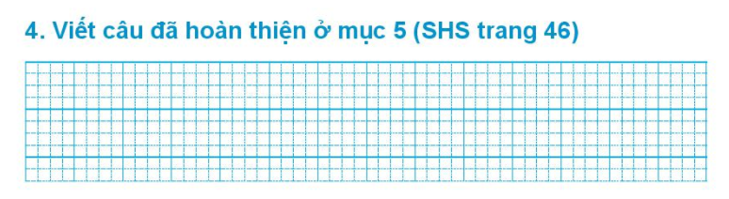
Trang 14

Slide 10
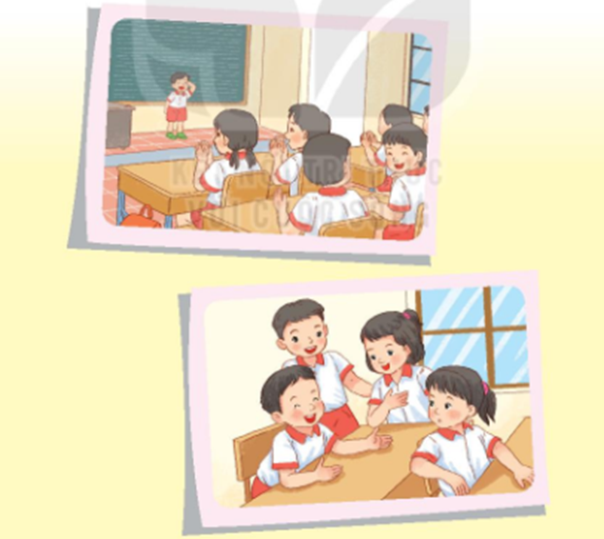
6
Quan sát tranh và dùng từ ngữ trong khung để nói theo tranh
đông vui thân thiện sôi nổi
Notes:
GV linh động tổ chức HĐ

Slide 11

Giải lao
Notes:
Tác giả bộ ppt Toán + TV1: Phan Thị Linh – Đà Nẵng
Sđt lh: 0916.604.268
+ Zalo: 0916.604.268
+ Facebook cá nhân: https://www.facebook.com/nhilinh.phan/
+ Nhóm chia sẻ tài liệu: https://www.facebook.com/groups/443096903751589
Hãy liên hệ chính chủ sản phẩm để được hỗ trợ và đồng hành trong suốt năm học nhé!

Slide 12
Notes:
Cho HS 30 giây ổn định

Slide 13
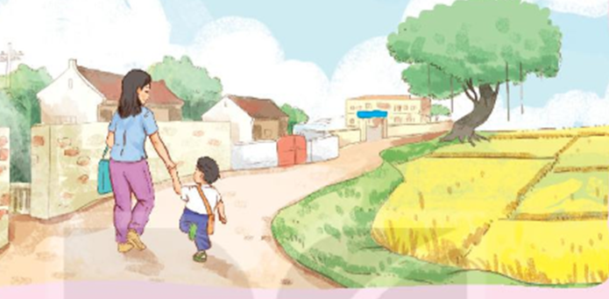
7
Nghe viết
Mẹ dẫn tôi đi trên con đường làng dài và hẹp.
Con đường tôi đã đi lại nhiều mà sao thấy lạ.
Khi viết chữ đầu dòng, ta lưu ý gì?
Đoạn trên có mấy câu?
Những chữ nào viết hoa? Vì sao?
Kết thúc câu có dấu gì?
Em hãy tìm từ dễ viết lẫn trong bài.
Notes:
GV có thể cho HS viết từ khó vào bảng con nếu HS còn nhầm lẫn nhiều và thường xuyên. GV tự linh động từ khó phù hợp với địa phương.

Slide 14
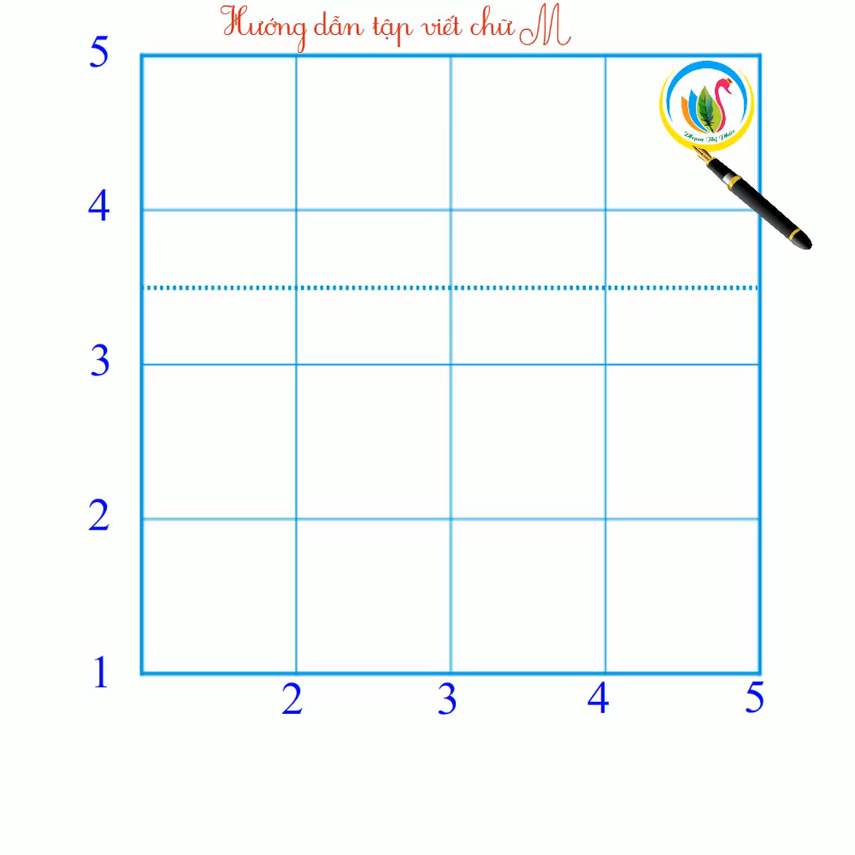
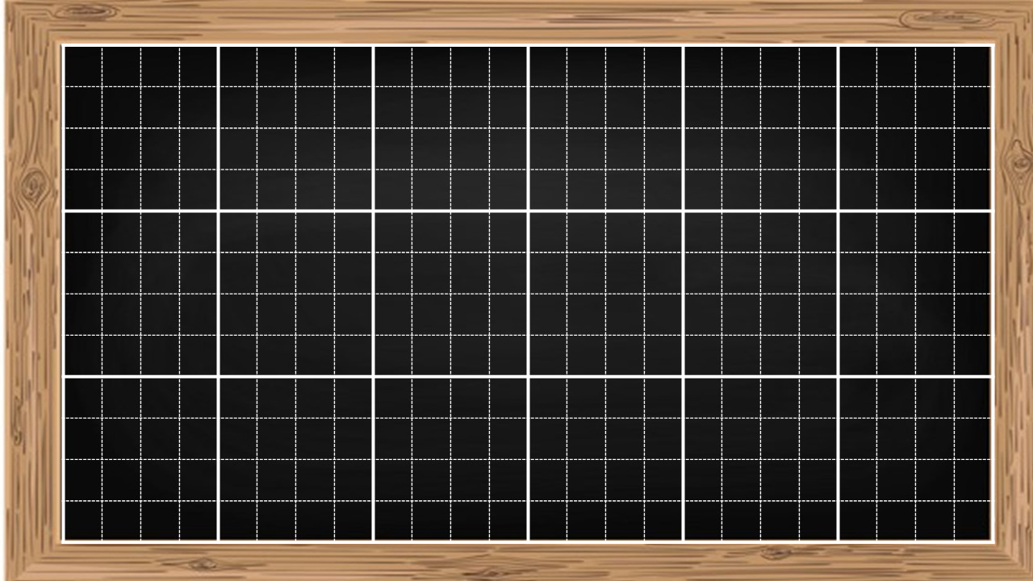
MƗ
Mⁿ

Slide 15
CΪ
CΪ

Slide 16
đưŊg làng

Slide 17
Mẹ dẫn Ǉċ đi Λłn cΪ đưŊg làng dài
và Ǘ−p. CΪ đưŊg Ǉċ đã đi lại ηΗϛu jà
sao κấy lạ.
Notes:
GV chiếu cho HS xem cách trình bày trước, sau đó nhấn tắt màn hình rồi đọc cho hs viết.

Slide 18
8
Tìm tiếng cùng vần với mỗi tiếng ương, ươn, ươi, ươu
ương
ươn
nương
nướng
sườn
ươn
lương
mượn
ươi
ươu
cười
tưới
hươu
khướu
tươi
rượu
Notes:
Gọi HS đọc lại bài

Slide 19
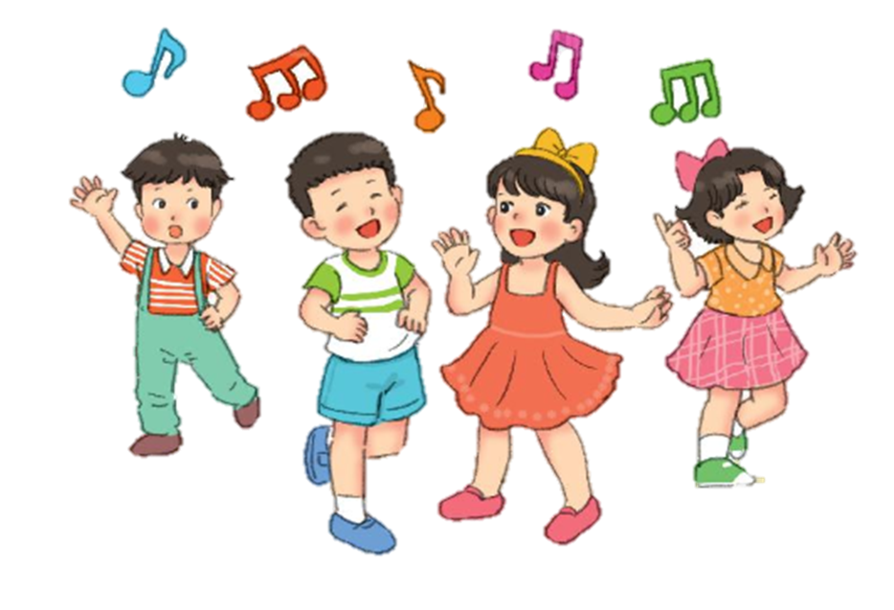
9
Hát một bài hát về ngày đầu tiên đi học
Notes:
Nếu GV giới thiệu bài hát, có thể mở youtube nhé

Slide 20



Slide 21
Dặn dò:
+ Xem lại bài trang 44 đến trang 47
+ Xem bài Đi học (trang 48 + 49)

